Slide 1
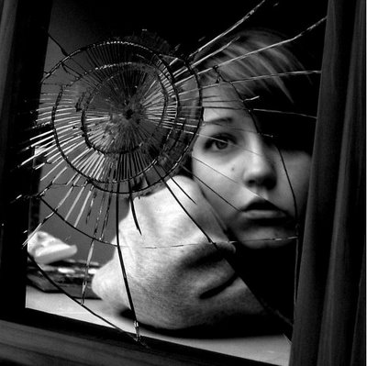





IMMERSIÓ LINGÜÍSTICA
GRUP: MIRALL TRENCAT

Slide 2
IMMERSIÓ LINGÜÍSTICA
AULA D’ACOLLIDA
IMMIGRACIÓ
Llengua materna
Recursos
Educació
ESTRATÈGIES
Interacció
LINGÜÍSITIQUES I COMUNICATIVES
APRENENTATGE
Competències
Adquisició
Competències
Llei de política
lingüística
NORMALITZACIÓ LINGÜÍSTICA
LLENGUA VEHICULAR: CATALÀ
Integració
NOUVINGUT
Normalització
lingüistica
Comunicació
SOCIALITZACIÓ

Slide 3

Origen dels programes
Una decisió democràtica
Aplicació del programa
L’Estatut d’Autonomia de Catalunya de 1979 va establir l’oficialitat del català
La Llei de normalització va declarar el català llengua pròpia de l’ensenyament a tots els nivells educatius.
En la dècada dels 80 s’inicia el procés de catalanització del sistema educatiu.
L'aplicació del PIL va ser una de les claus per avançar en el camí de la normalització lingüística i de la modernització de l’escola catalana.

Slide 4
Aules d’acollida
Alumnes atesos i objectius
Avaluació, agrupament i horaris
S’hi atenen els alumnes nouvinguts a partir de Cicle Mitjà -3r. i 4rt. de Primària.
Hi ha un mestre d’acollida per cada 8 alumnes.
Els objectius són la vessant acadèmica i la vessant emocional i d’integració.
Es fan proves de nivell de competència a les àrees instrumentals.
El context lingüístic determinarà el ritme d’aprenentatge del català.
Poden assistir a l’aula fins a la meitat fins a la meitat de l’horari lectiu.

Slide 5
Immersió lingüística en:
Infants i joves
Adults
Entren en un mecanisme que ja havia previst les seves necessitats.
L’edat facilita l’aprenentatge de la llengua per la plasticitat del cervell que es perd amb el temps.
La voluntat d’aprendre la llengua catalana ha de sorgir d’ells mateixos.
L’educació és fonamental. S’ha de garantir l’accés a la formació a les persones nouvingudes i s’ha de fomentar aquells hàbits socials i culturals que els hi predisposi.

Slide 6
Fluxos migratoris a Catalunya
Hi ha un augment de la població estrangera.
L’origen geogràfic és sud-americà, africà, marroquí i de països de l’est.
És una immigració potencialment masculina.
La franja mitjana d’edat és de 30-34, amb predomini, en general, d’edats compreses entre els 20 i els 40 anys.

Slide 7
Aspectes més destacats en la immersió en adults:
El paper de les Institucions vinculades al processos d’immersió lingüística.
La dinamització de projectes associats a la integració i l’acolliment.
El marc legal lingüístic: informe de política lingüística i l’Estatut d’Autonomia.
La immersió a través d’ens no oficials: privades o associacions independents sense ànim de lucre.

Slide 8
Actituds que:
L’afavoreixen:
La dificulten:
La predisposició.
L’adscripció de l’immigrant a les possibilitats que se li ofereixen.
La presa de consciència: reconèixer la llengua catalana, aprendre-la i utilitzar-la.
Imposició de normes per part del grup social dominant.
Mostrar-se insurgent.
Negar-se a aprendre i a parlar una llengua.
Actituds narcisistes, egocèntriques i dictatorials on per ells només és vàlida la seva llengua.

